Slide 1
React

Slide 2
오늘 배울 내용
컴포넌트 반복
컴포넌트의 라이프 사이클 메서드

Slide 3
컴포넌트 반복

Slide 4
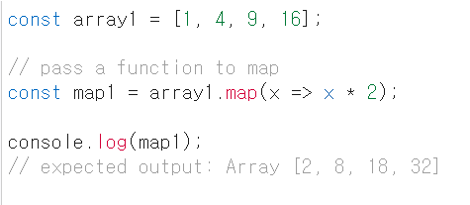
Map()함수
배열 내의 모든 요소 각각에 대하여 주어진 함수를 호출한 결과를 모아 새로운 배열을 반환

Slide 5
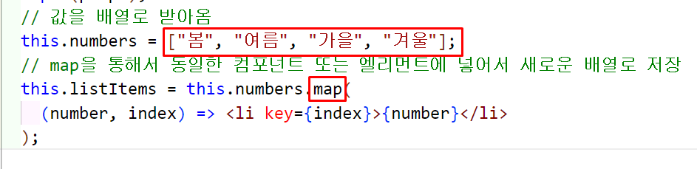
데이터 배열 > 컴포넌트 배열로 변환
각 항목에 대해 <li> 엘리먼트를 반환하고 엘리먼트 배열의 결과를 listItems에 저장

Slide 6
key
배열을 map() 함수를 이용하여 호출할 때 update를 최소화 하기 위해 key 값을 작성해준다.
Id 값을 작성해주는 것을 권장

Slide 7
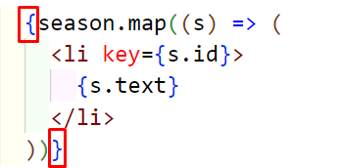
Html 태그안에서의 사용
{}괄호 안에서 자바스크립트를 사용할 수 있기에 map()을 통해서 작성해준다.

Slide 8
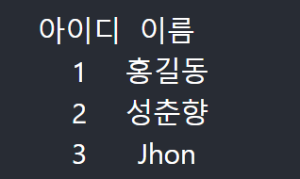
Map 실습
Table을 이용해서 아래와 같이 출력하세요
리액트에서 table을 사용 할때 tbody를 같이 사용

Slide 9
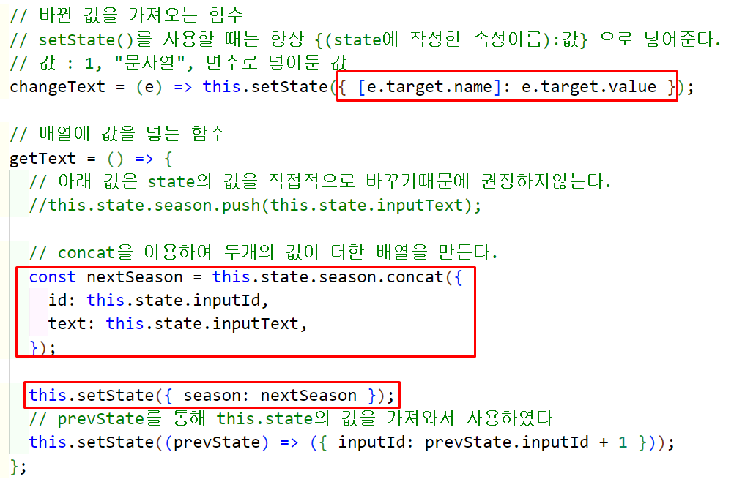
데이터 추가

Slide 10
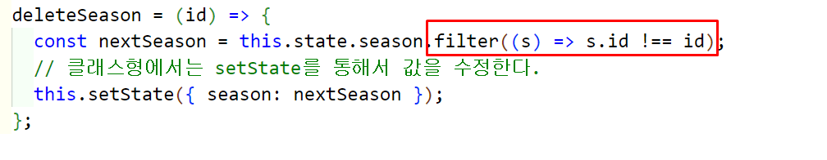
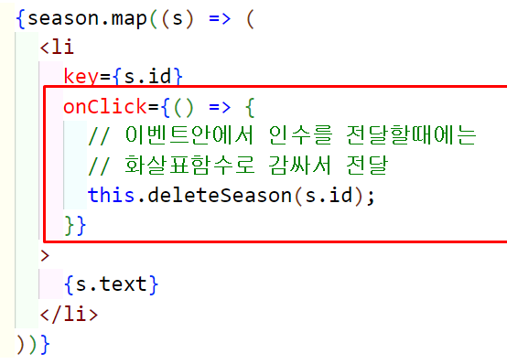
데이터 삭제

Slide 11
컴포넌트의 라이프 사이클 메서드

Slide 12
라이프 사이클
모든 컴포넌트는 여러 종류의 “생명주기 메서드”를 가지며, 이 메서드를 오버라이딩하여 특정 시점에 코드가 실행되도록 설정할 수 있다.
실행 시점
마운트
업데이트
언마운트

Slide 13
마운트
컴포넌트의 인스턴스가 생성되어 DOM 상에 삽입될 때에 순서대로 호출됩니다.
constructor()
render()
componentDidMount()

Slide 14
업데이트
props 또는 state가 변경되면 갱신이 발생합니다. 아래 메서드들은 컴포넌트가 다시 렌더링될 때 순서대로 호출됩니다.
render()
componentDidUpdate()

Slide 15
언마운트
컴포넌트가 DOM 상에서 제거될 때에 호출됩니다.
componentWillUnmount()

Slide 16
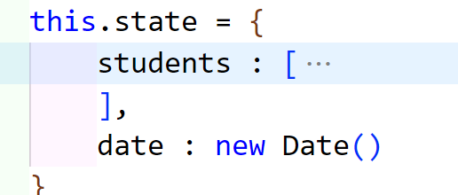
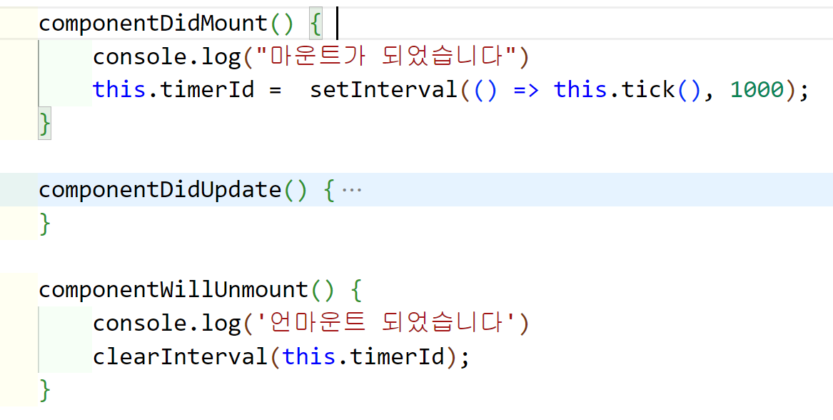
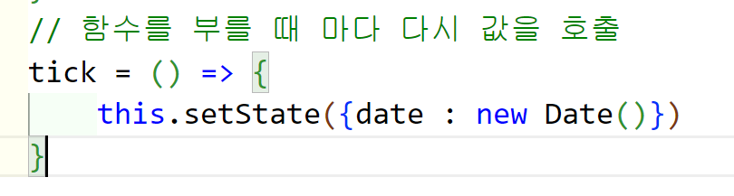
시간 출력하기
State에 date값을 저장
값을 다시 할당하는 함수 작성 : tick
시작하자마자 1초마다 값을 할당해주기위해서 componentDidMount에 작성

Slide 17
참고 사이트
리액트 공식 홈페이지
반복 :
https://ko.reactjs.org/docs/lists-and-keys.html
컴포넌트생명주기 :
https://ko.reactjs.org/docs/react-component.html
https://ko.reactjs.org/docs/state-and-lifecycle.html

Slide 18
QnA

